Slide 1
Applicazione delle Trasformate di Laplace Alle eq. differenziali

Slide 2
Indice
Trasformazione di una equazione differenziale
Coppia di poli complessi e coniugati
Modi propri di un sistema
Esempi

Slide 3
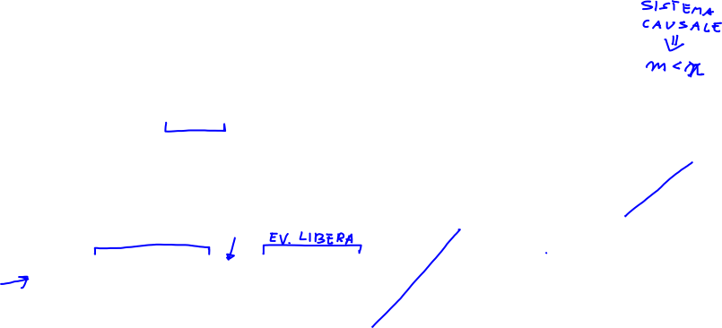
Applicazione alle eq. diff. Ingresso Uscita
Eq. diff. ordinaria, lineare, stazionaria, ordine=n : LPPC
condizioni iniziali
quindi:
risolvendo per Y(s)
Il denominatore compare in tutti gli addendi.
E’ il polinomio caratteristico (dell’eq. omogenea)

Slide 4
Applicazione alle eq. diff. Ingresso Uscita
Funzione di Trasferimento
del sistema descritto
dall’equazione diff.
B
C
A
I termini A e C sono nulli se u(t) ≡ 0
B rappresenta l’evoluzione libera del sistema
In particolare, C è nullo se u(t)=0 per t≤0
Den(C) = Den(B)
Se l’evoluzione libera (B) converge, converge anche C.
Den(A) contiene i poli di B + quelli della trasformata dell’ingresso.
I modi presenti nell’uscita sono quelli propri del sistema + quelli dell’ingresso
Se i modi del Sistema convergono a zero nel lungo periodo rimangono solo quelli dell’ingresso:
Primo criterio intuitivo di stabilita:
“è stabile se basta azzerare l’ingresso per riportare il sistema a riposo”
!
IL SISTEMA E’ STABILE

Slide 5
Decomposizione della Risposta
Libera:
Forzata:
=0 se u(t)=0 t<0
SSE il sistema e’ stabile :
transitorio: prima dell’estinzione dei
modi naturali del sistema
Forzata
permanente : dopo rimane solo la
parte con i poli dell’ingresso

Slide 6
Risposta di una coppia Cplx Conj
1.8
0.1
Step Response ω = 1
Risposta al gradino: gradino (permanente)
oscillazione (transitorio)
0.3
0.5
Amplitude
1
0.7
1.0
0.2
0
0
5
10
15
Time (sec)
Al diminuire di ζ, aumenta il comportamento oscillatorio
Per ζ = 0 si ha una sinusoide intorno a 1 (i poli sono a Re[ ]=0, sistema non asintoticamente stabile).

Slide 7
Modi propri del sistema
L’antitrasformata di: è composta da (è combinazione lineare di...):
Esponenziali
Polinomi del tempo:
Polinomi(t) per esponenziali:
Eventualmente Impulsi nell’origine (al limite della causalità):
Sono i MODI NATURALI del Sistema. Il loro numero è pari all’ordine dell’eq. differenziale ( le sinusoidi contano per 2)
Le caratteristiche del sistema si riflettono sulla posizione dei poli sul piano s (Re[s], Im[s]).
La convergenza dipende dalla loro parte reale (deve essere Re[p_{i}]<0)
Stabilità asintotica di un Sistema LPPC <==> Re[p_{i}]<0

Slide 8
Caratteristiche della Funz. di Trasferimento
Un Σ è descritto (quasi*) completamente dalla sua funzione di trasferimento
* salvo cancellazioni
L’analisi della G(s) ci permette di determinare facilmente:
1. Stabilità asintotica:
2. Velocità di convergenza: maggiore se minore
3. Comportamento oscillatorio: complessi
4. Valore per dell’uscita (regime):

Slide 9
Precisazioni per Re[s]=0
Stabilità asintotica se
Cosa succede se ? Dalle espressioni precedenti,
Se semplice, l’evoluzione libera contiene una costante (stabile non asintoticamente)
Se multiplo,
contiene una rampa, una parabola, ecc. (instabile)
Per poli immaginari puri, si hanno sinusoidi (se poli semplici)
o divergenti polinomialmente (se poli multipli)

Slide 10


Cos’è l’antitrasformata di G(s) ?
C.I.=0
Assumiamo U(s)=1 ➔ u(t)=δ(t)
impulso
Y(s)=G(s) ·1
y(t)=g(t) Risposta Impulsiva
area unitaria
Ma anche (con la convoluzione) :
Inoltre se:
gradino
Risposta Indiciale
(integrale di quella impulsiva)

Slide 11
Esempio
Carrellino

Slide 12
Applicazione al Carrellino
ingresso:
f_{e}
M=1
D=1
nullo per t<0 ➔ CI_{u}= 0, CI_{y} = 1
M
equazioni:
Ma v(0)=0.5
A: risposta forzata,
ingresso+sistema
B: risposta libera,
solo sistema
A
B
v
Polo di G(s): -1 Polo della risp. libera: -1
Poli di V(s): -1, 0
v(0)
A
B

Slide 13
Un ingresso più complesso
Dopo 5 secondi, la forza torna a 0
Possiamo studiare la risposta all’ingresso:
oppure considerare l’evoluzione libera da t=5
Si ottiene comunque:
Se u(t) torna a zero,
il sistema torna a riposo ➔
Stabilità Asintotica Re[p_{i}]<0

Slide 14
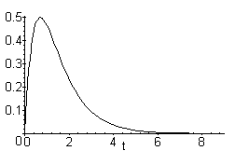
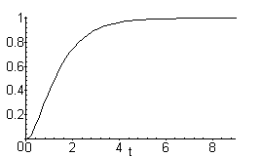
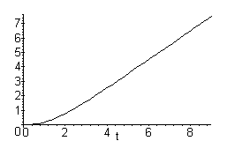
Ingressi e Risposte Canoniche
w(t): risposta impulsiva
La risposta impulsiva è di scarso interesse pratico (gli impulsi non esistono fisicamente), ma è importante, perché consente di vedere tutti e soli i modi del sistema
Le risposte canoniche (utili) si ricavano integrando quella impulsiva
w₋₁(t): risposta al gradino
(risp.indiciale) (*)
y=1
y=t/2
w₋₂(t): risposta alla rampa
E’ sulla seconda (*) che si definiscono le specifiche di progetto nel dominio del tempo

